Slide 1
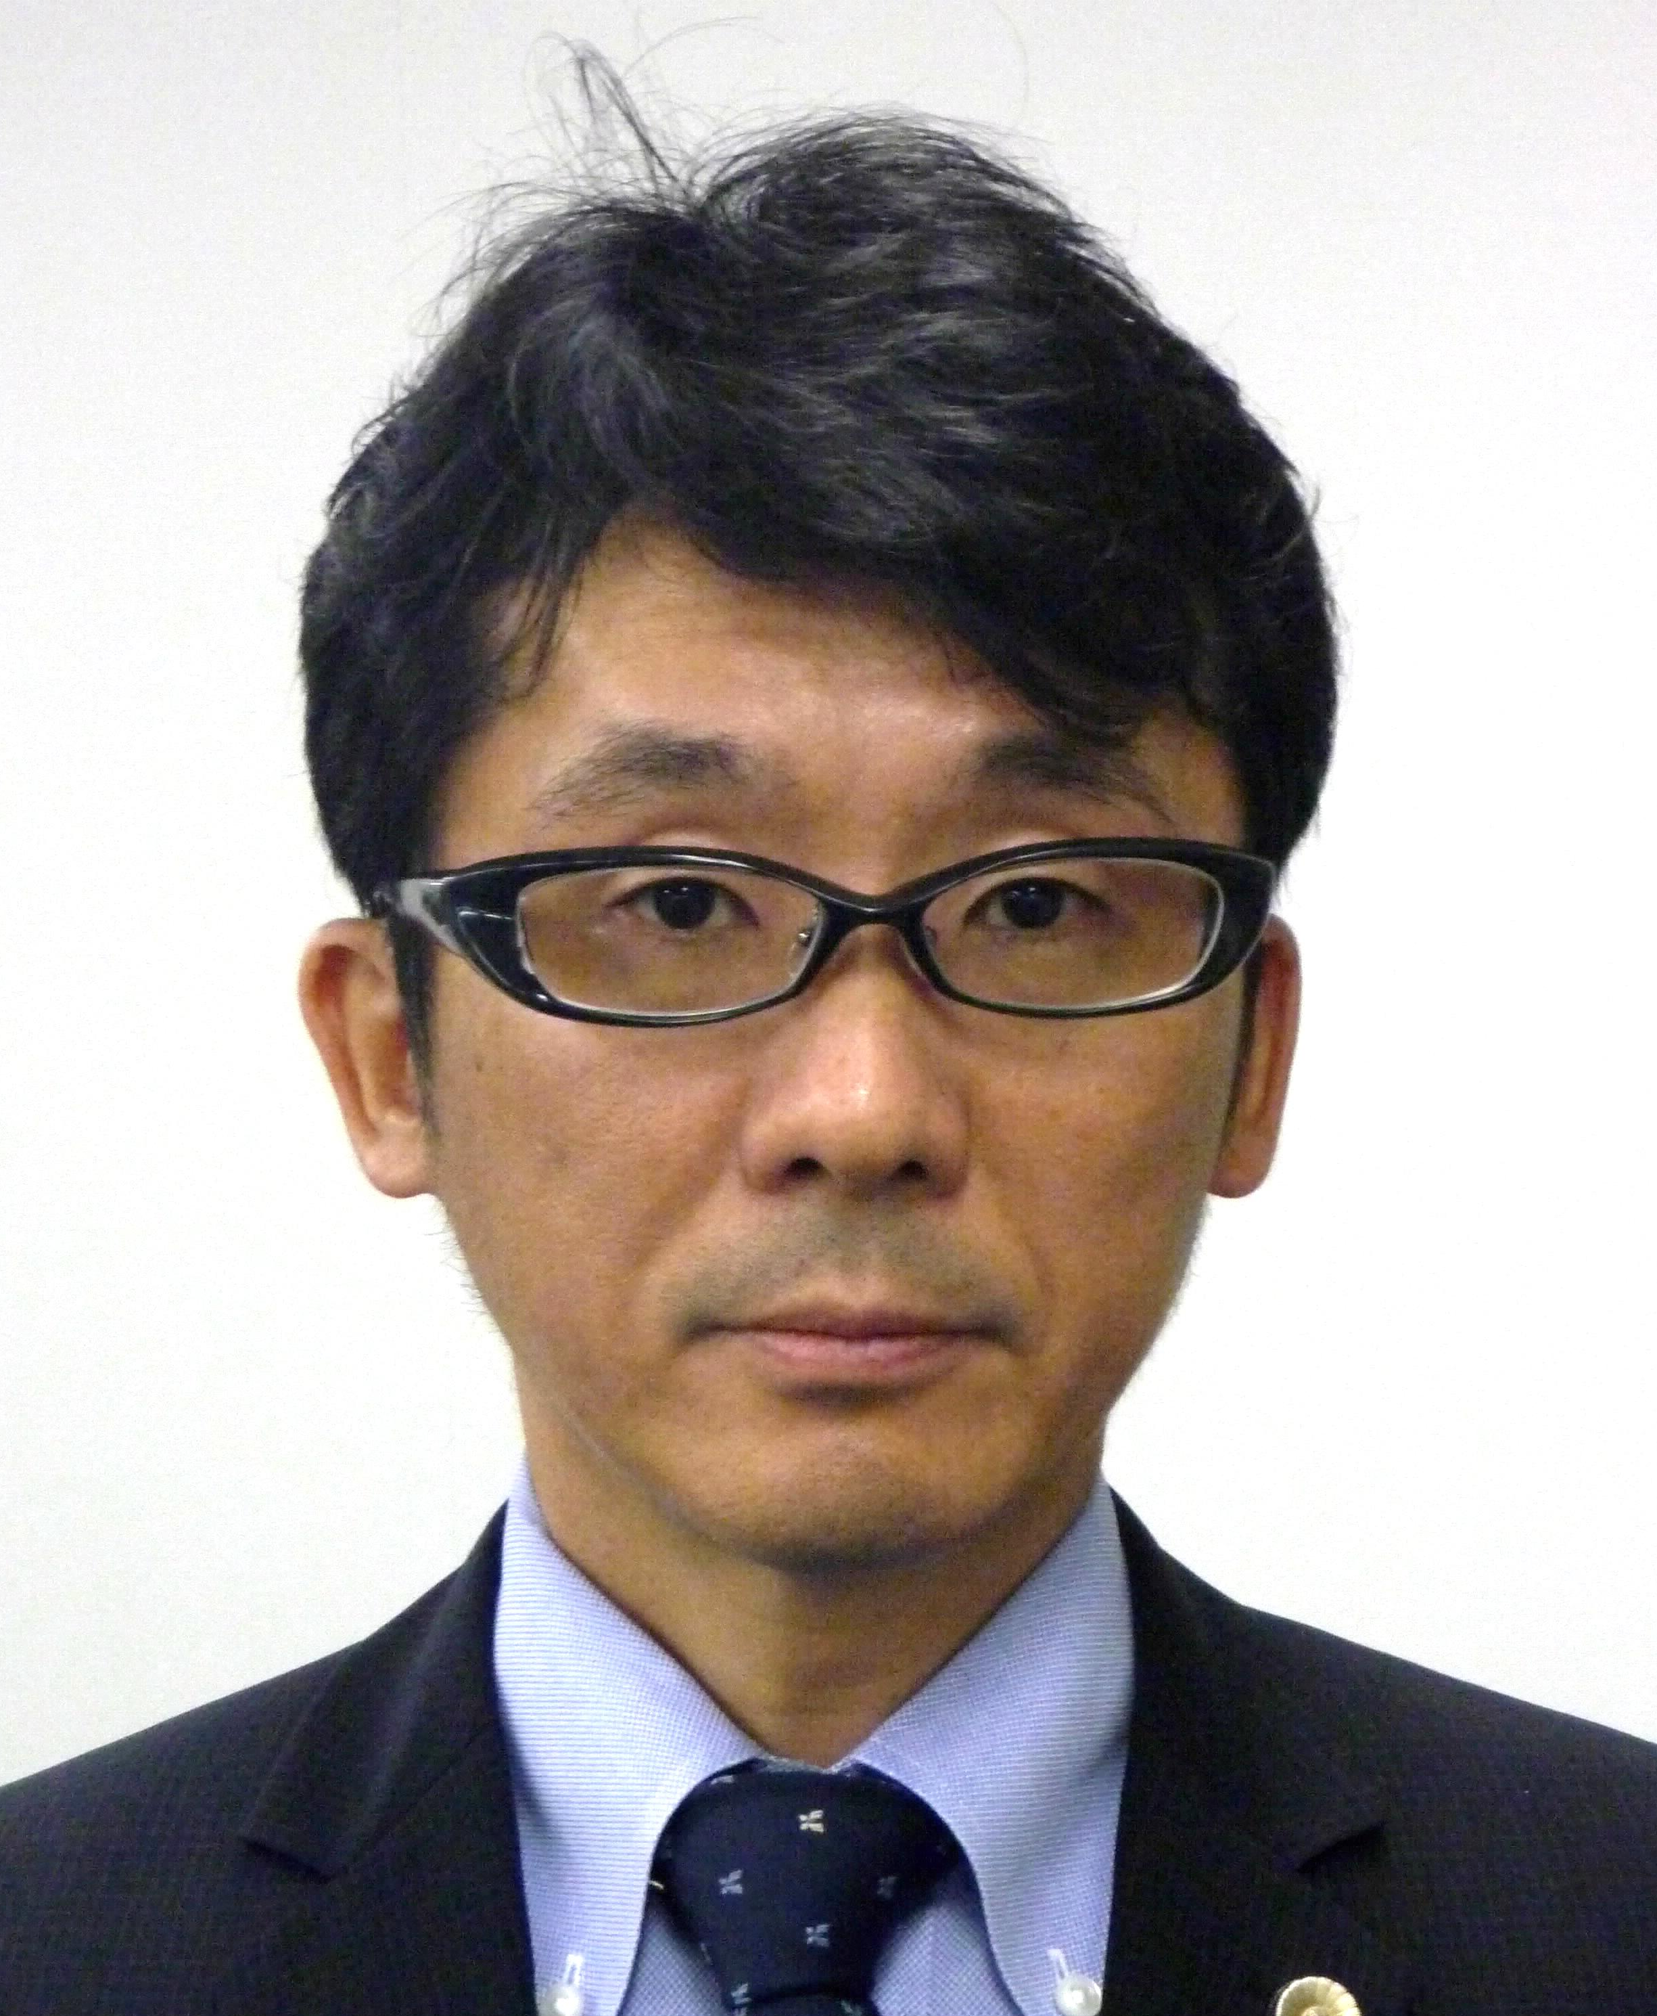
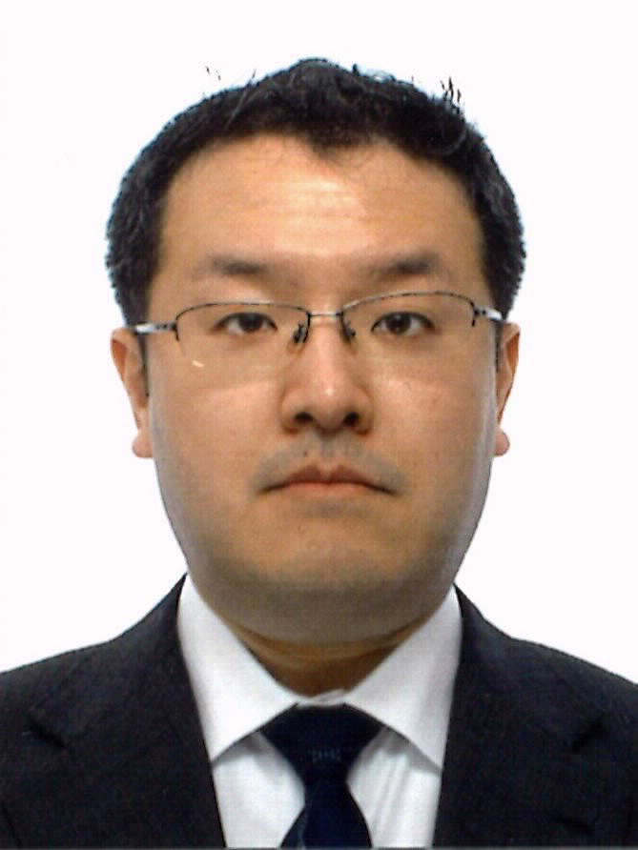
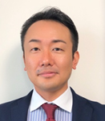

第３回 中小企業向け海外法務勉強会
技能実習制度等をめぐる現状
～労働者の人権尊重に向けた国内外の動向～
近年、国内外において、企業活動における人権侵害のリスクを把握し、予防や軽減策を講じる“ビジネスと人権”のルール化が進んでいます。国は、人権尊重のためのガイドライン策定や、技能実習・特定技能制度見直しの議論を始めており、中小企業においてもサプライチェーンの取引先や顧客に当たる企業から、人権配慮を要請される事例が増えています。
本セミナーでは、“ビジネスと人権”の具体事例や考え方、技能実習・特定技能制度の最新動向を解説いただきますので、自社のリスク管理にご活用ください。
令和５年３月６日（月曜） 15時00分～17時00分
開催場所 神戸商工貿易センタービル 14F会議室（神戸貿易協会内）
【神戸市中央区浜辺通5-1-14】
定 員 30名
申込方法 裏面をご確認ください
＜本勉強会について＞
海外への進出・販路開拓をめざす中小企業の法務リスク軽減を目的として、テーマに沿ったゲスト講師による講演とともに、常任講師の弁護士が法の専門家としての視点から説明いただきます。
■ 常任講師
弁護士法人東町法律事務所 弁護士法人東町法律事務所
弁護士(パートナー) 芳田 栄二 氏 弁護士（パートナー） 名倉 大貴 氏
■ ゲスト講師 ■ 監修、塾長
株式会社FIVE GATE 神戸市海外ビジネスセンター
代表取締役社長 宮谷 聡 氏 顧問 村元 四郎 氏
H12 司法試験合格
H14 弁護士登録，
弁護士法人東町法律事務所入所
H22 同事務所パートナー
主に企業法務・契約・債権回収・労働問題・倒産法務・個人関係法務を扱っています。
H19 司法試験合格
H20 弁護士登録
弁護士法人東町法律事務所入所
主に企業法務・契約・債権回収・労働問題・自治体関係法務を扱っています。
20年以上外国人事業に携わり、都道府県・大手企業の外国人アドバイザーを務めるとともに、多くの監理団体を支援。
現在、士業の方々と技能実習制度の健全化をめざすプラットフォームの構築に取り組む。
㈱村元工作所代表取締役、神戸市機械金属工業会会長などを歴任。現在、兵庫工業会副会長、ひょうご産業活性化センター理事などの要職にあり、地元中小企業の発展に旺盛な活動を展開。
主催 神戸市、ひょうご・神戸国際ビジネススクエア
【神戸市海外ビジネスセンター、ひょうご海外ビジネスセンター、ジェトロ神戸】
弁護士法人東町法律事務所
共催 （公社）兵庫工業会
協力 神戸商工会議所、（一社）神戸市機械金属工業会

Slide 2
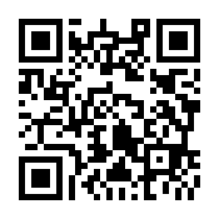
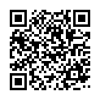

お申し込みは、HP・Eメール・FAXで
★お申し込み先
HP： https://www.kobe-obc.lg.jp/news/1476/
Eメール：asia-biz@office.city.kobe.lg.jp
FAX：０７８－２３１－０２５６
（申込み締切：３月2日（木））
参加申込みは、コチラから
○申込については、先着順とさせていただきます。
○申込者数が定員を大幅に超えた場合はお断りさせていただくこともございますのでご容赦下さい。
(参加証は発行いたしません。お断りさせていただく場合のみ、当方よりご連絡を致します。)
○コロナ対策により、マスク着用で受講ください。また、発熱や体調不良等の方は、受講を控えてください。
○申込時にご記入いただいた情報は、セミナー運営・管理のために利用し、他の目的には使用致しません。
技能実習制度等をめぐる現状
住 所
企業名・団体名
参加者役職・お名前
Ｅメール（必須）
電話
ＦＡＸ
■会場のご案内
神戸商工貿易センタービル14階
神戸市中央区浜辺通5-1-14
ポートライナー線「貿易センター駅」より徒歩２分
ＪＲ「三ノ宮駅」より徒歩１２分
■お申込み・お問い合わせ先
神戸市海外ビジネスセンター
（神戸市経済観光局）
Eメール：asia-biz@office.city.kobe.lg.jp
ＴＥＬ ０７８－２３１－０２２２
ＦＡＸ ０７８－２３１－０２５６

